Slide 1
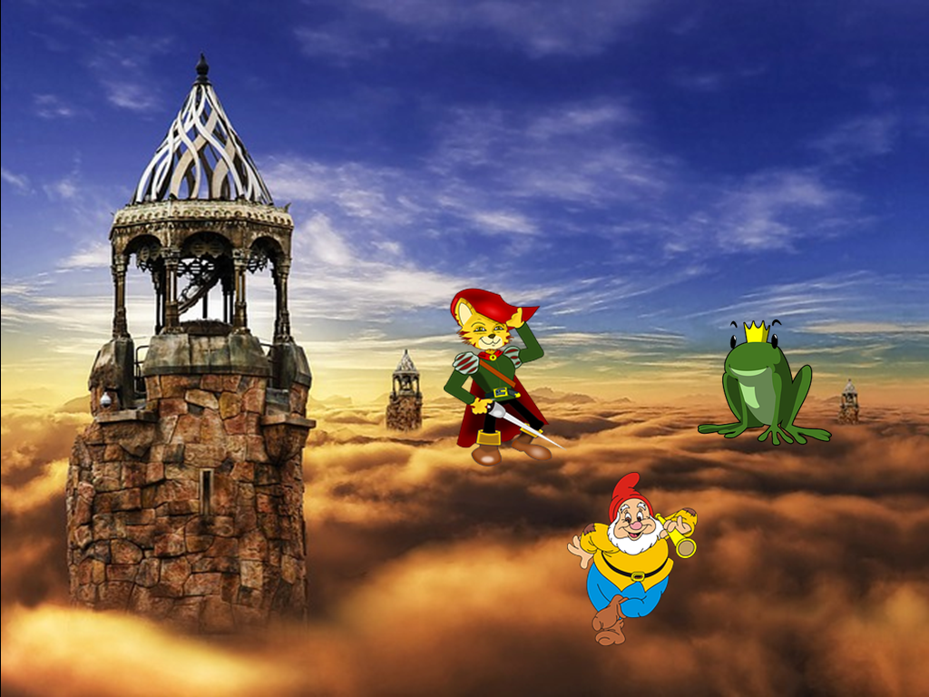
«В некотором царстве, в некотором государстве...»

Slide 2
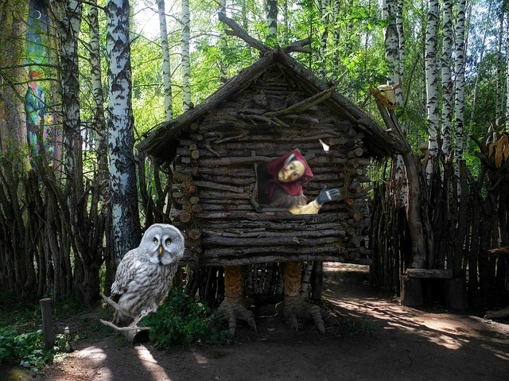

Slide 3
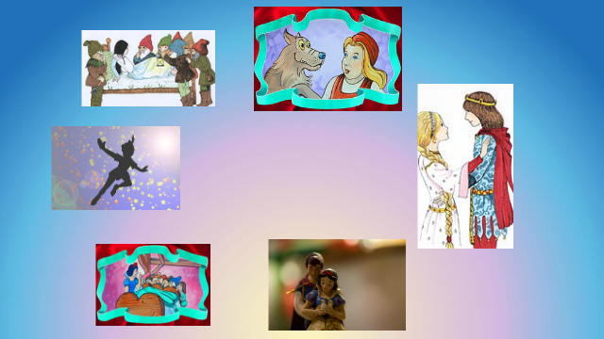
Литературная сказка - это повествовательный жанр с волшебно-фантастическим сюжетом, с персонажами реальными или вымышленными, с действительностью реальной или сказочной

Slide 4
https://pixabay.com/ru/фантазия-замок-облако-небо-башня-782001/
https://pixabay.com/ru/кот-в-сапогах-сказка-кошка-животных-155895/
https://pixabay.com/ru/снег-белый-принцесса-принц-933491/
https://pixabay.com/ru/кострома-сказка-избушка-дерево-978855/
https://pixabay.com/ru/эльф-дерево-дупло-флейта-лес-970611/
https://pixabay.com/ru/rotkäppchen-изображение-сказки-409158/
https://pixabay.com/ru/сова-птица-ночь-hotel-kautz-глаза-171646/
https://pixabay.com/ru/белоснежка-сказки-пробуждение-913740/
https://pixabay.com/ru/король-лягушонок-сказка-лягушка-153168/
https://pixabay.com/ru/ведьма-dare-волна-окна-641364/
https://pixabay.com/ru/белоснежка-изображение-сказки-409161/

